Slide 1
Python
城市电力负荷分析与预测

Slide 2
目录
数据清洗流程
模型的建立以及优化
图像绘制以及结论

Slide 3
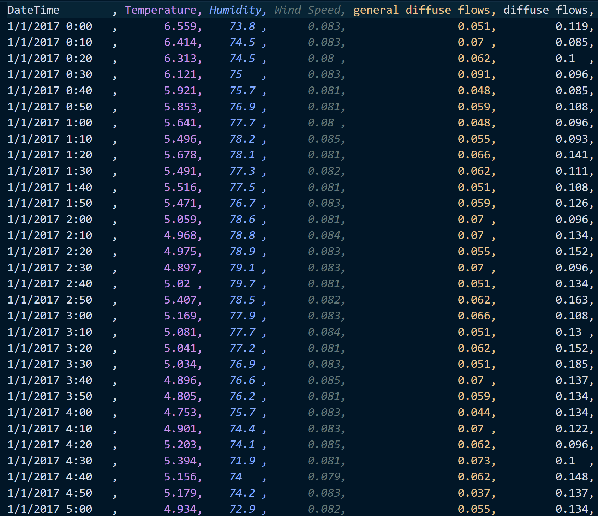
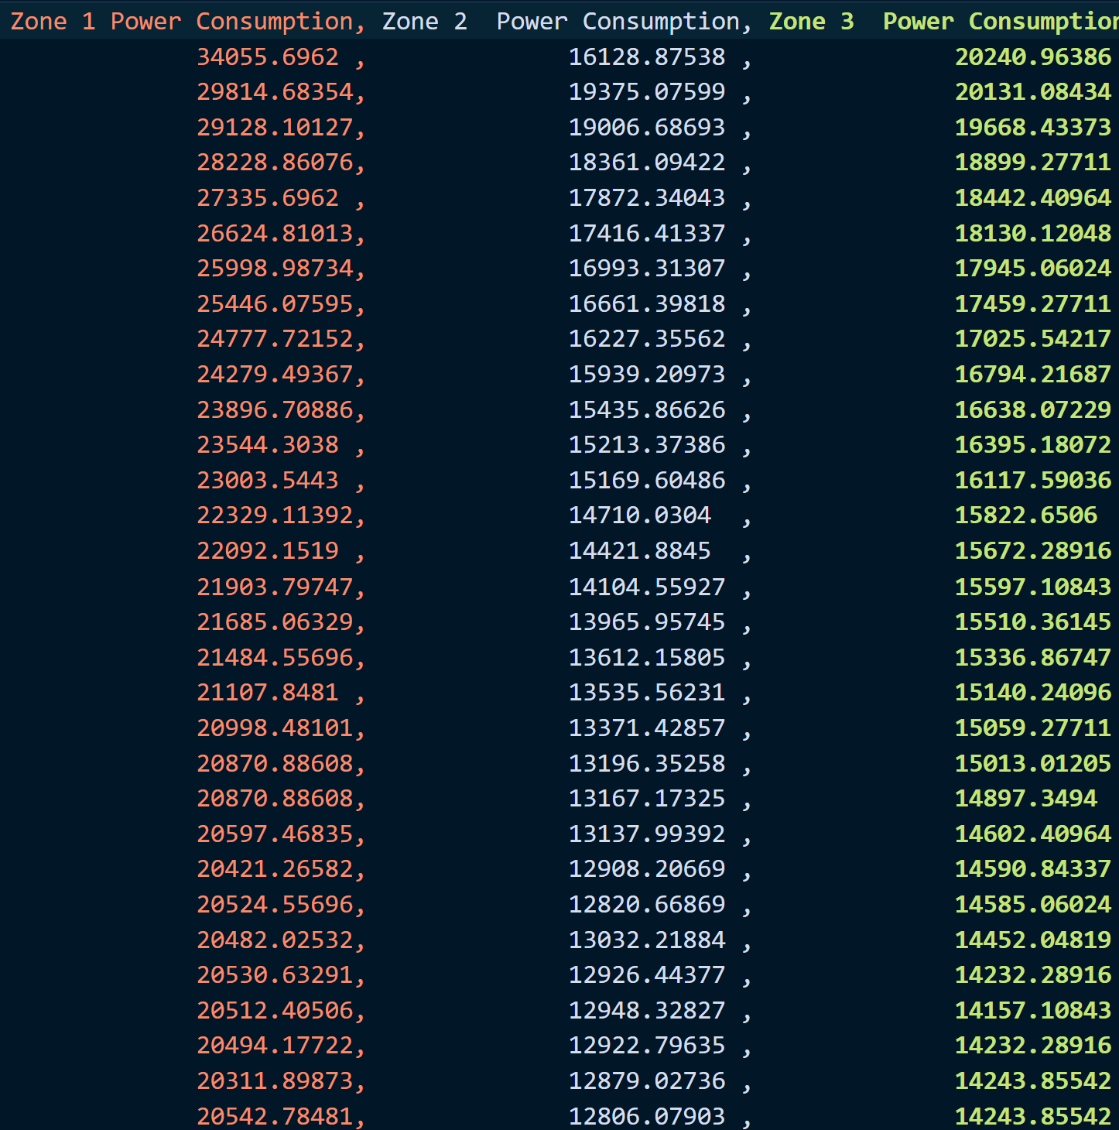
数据概况与字段规整
DateTime设为索引
采样时间点 | 温度 | 湿度 | 风速 | 辐射流相关变量 | 辐射流相关变量 | 区域一负荷 | 区域二负荷 | 区域三负荷

Slide 4
数据清洗流程
读入与字段规整
使用 utf-8-sig 编码读取 CSV 数据
按原列顺序统一命名为短名，消除双空格歧义
时间解析与排序
按“月/日/年 时:分”解析 DateTime
设为时间索引并升序排列，保留10分钟粒度
数据质量检查
核对缺失值、重复时间戳及完整时间网格
用 describe() 检查数值范围，并审查风速分布

Slide 5
数据完整性检查
缺失值
重复时间戳
10分钟时间网格
缺失值合计：0
8个数值字段均完整
重复时间戳：0
每个采样时刻唯一
应有与实有：52,416
范围内缺失时间点：0
无需插补
保留原始观测值
无需时间去重
按时间顺序组织数据
覆盖364天
不含2017年12月31日

Slide 6
数值检查与异常审查
描述统计核查
温度范围：3.247至40.010
湿度范围：11.340至94.800
用描述统计核对数值范围
风速双峰现象
风速低于0.2的占比为57.6%
风速不低于4.8的占比为38.6%
笔记本显示明显双峰分布
分布差异仍需结合业务判断
异常处理边界
当前未执行异常值剔除或替换
保留原值并记录风速分布疑点
不能将双峰直接判定为错误

Slide 7
预处理结果与后续衔接
完成列名规整、时间解析与排序，形成统一时间索引
保留52,416条记录与8个数值字段，无需补缺或去重
后续开展时间规律分析、气象相关性分析与短期负荷建模

